Slide 1
QG
QA Guardian
Cómo un QA usa la plataforma
Guía visual paso a paso · El Quality Gate de tus despliegues

Slide 2
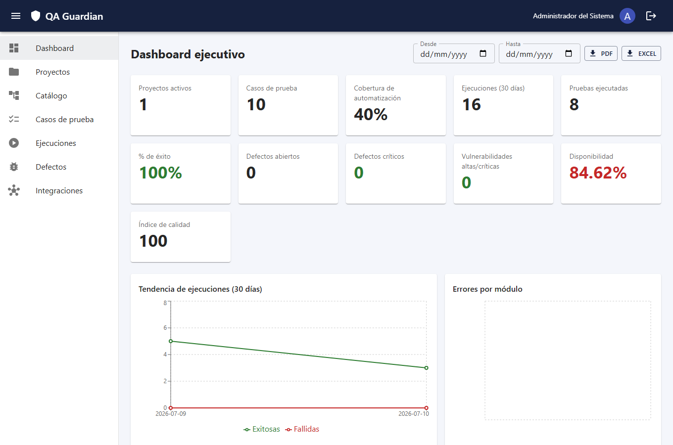
INTRODUCCIÓN
¿Qué es QA Guardian?
Centraliza toda la calidad de tus proyectos y decide automáticamente si un despliegue se aprueba o se rechaza.
11
tipos de prueba en una sola plataforma
Auto
Quality Gate que aprueba o bloquea
100%
evidencia generada automáticamente
Dashboard ejecutivo con KPIs de calidad

Slide 3
EL DÍA A DÍA
El flujo de trabajo del QA
1
2
3
4
5
Crear
el caso
Automatizar
el caso
Ejecutar
la prueba
Revisar
resultados
Quality Gate:
aprobar / rechazar
Menos trabajo manual · evidencia automática · decisiones de calidad objetivas

Slide 4
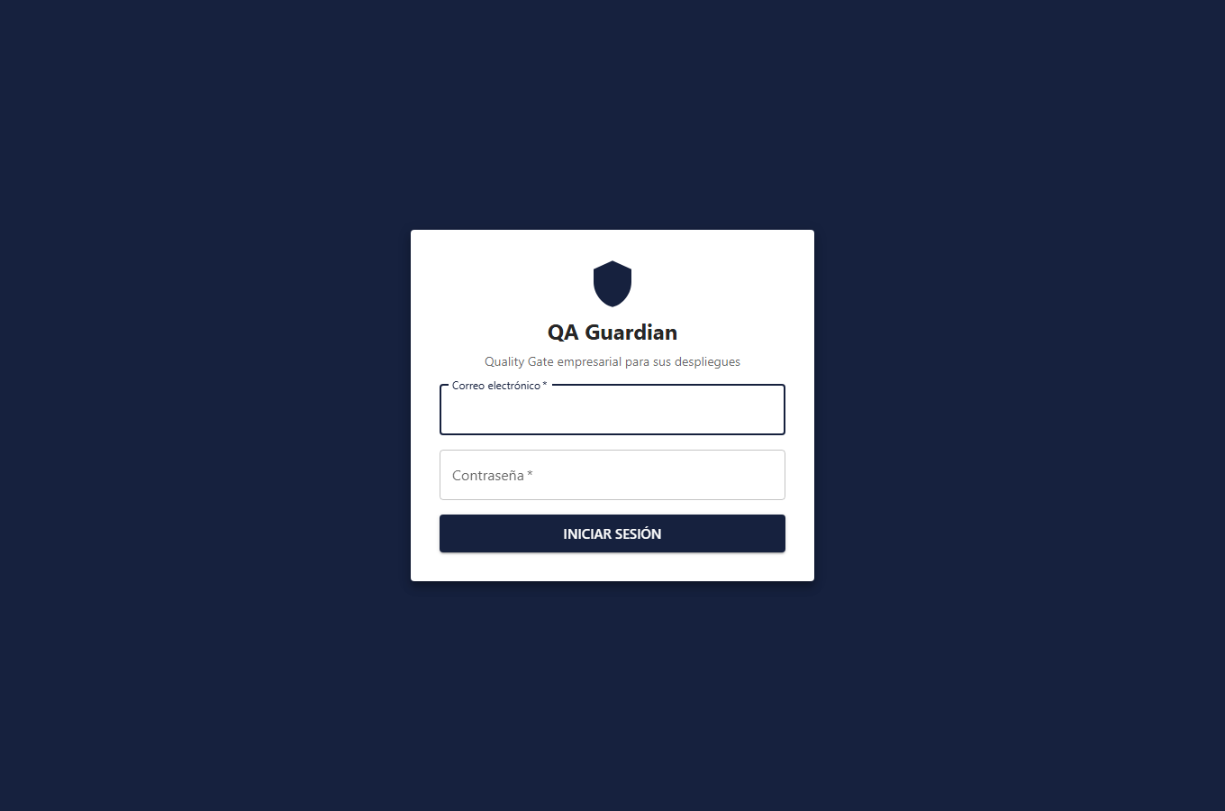
PASO 1
Iniciar sesión
Entra con tu cuenta corporativa.
Cada usuario tiene un rol (Administrador, Analista…) que define qué puede hacer.
El rol determina si puedes ejecutar pruebas, gestionar proyectos o solo ver reportes.

Slide 5
PASO 2
Elegir el proyecto y ver el panorama
Selecciona el proyecto arriba a la derecha (ej. BD-001).
El Dashboard resume la salud del proyecto: cobertura, % de éxito, defectos y vulnerabilidades.
Todo lo que hagas queda asociado a ese proyecto.

Slide 6
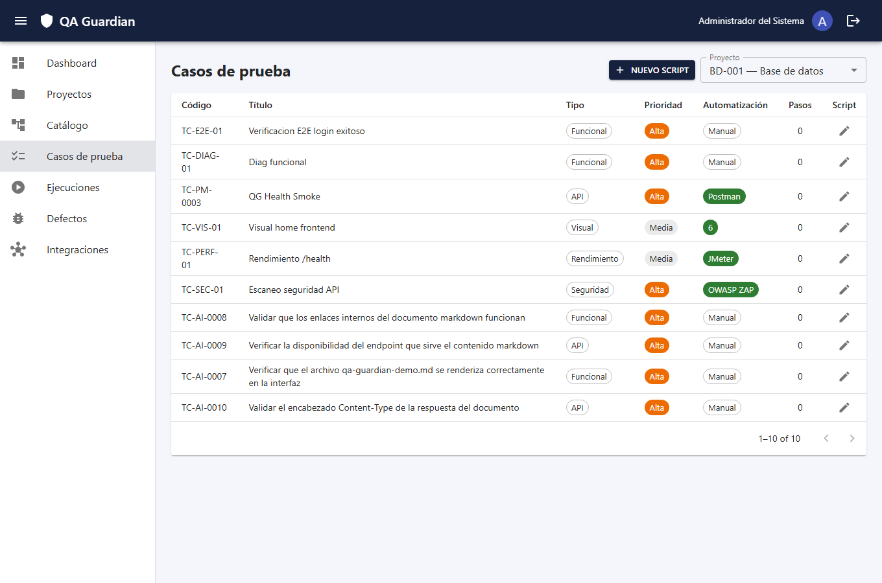
PASO 3
Crear un caso de prueba
En “Casos de prueba” → “Nuevo caso”.
Define código, título, tipo y prioridad.
Agrega los pasos: acción + resultado esperado.
Los pasos son la documentación viva del caso.

Slide 7
PASO 4
Automatizar el caso
Elige el motor según el tipo de prueba. El script puede vivir dentro de la plataforma, en un archivo externo, o ser una URL objetivo.
Playwright
Postman / Newman
JMeter
▸
▸
▸
Funcional y regresión
Pruebas de API
Rendimiento / carga
OWASP ZAP
Regresión Visual
Editor integrado
▸
▸
▸
Seguridad (escaneo)
Cambios de interfaz
Autoría y edición

Slide 8
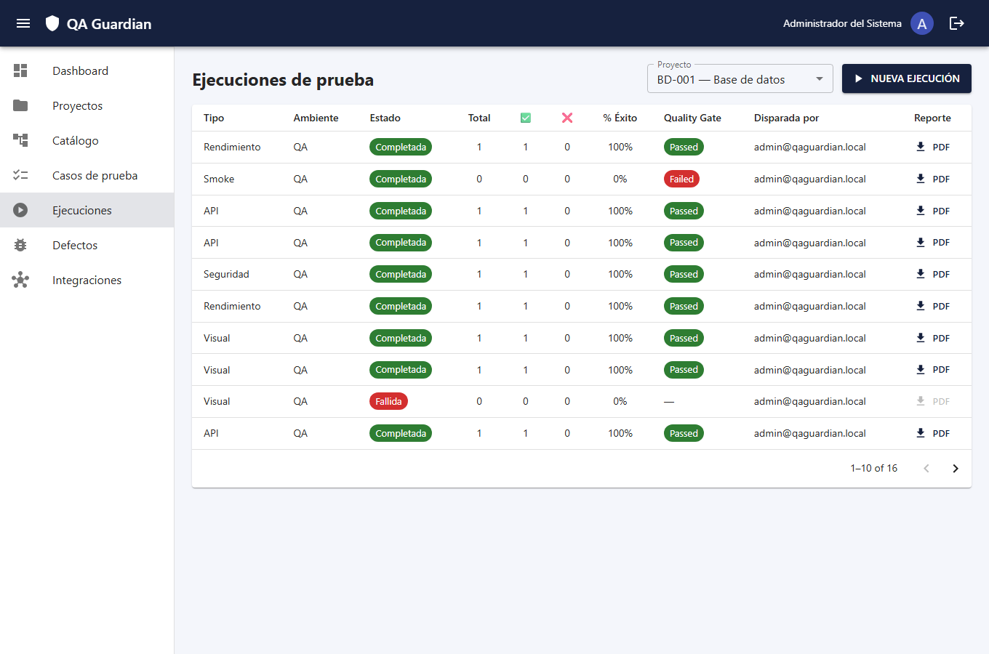
PASO 5
Ejecutar y seguir en tiempo real
“Ejecuciones” → “Nueva ejecución”.
Elige tipo de prueba y ambiente (QA, Staging…).
El estado se actualiza solo: Pendiente → En curso → Completada / Fallida.
No necesitas refrescar: la plataforma avisa en vivo.

Slide 9
RESULTADOS
Leer resultados y evidencia
Totales por ejecución: total, ✓ exitosas, ✗ fallidas y % de éxito.
Evidencia automática: capturas, reportes de API/JMeter y diff visual.
Descarga el reporte consolidado en PDF o Word.

Slide 10
EL CORAZÓN DE LA PLATAFORMA
El Quality Gate: aprobar o rechazar
Reglas configurables: % mínimo de éxito, cero vulnerabilidades críticas, etc.
Cada ejecución recibe un veredicto: Passed o Failed.
Passed → despliegue aprobado. Failed → despliegue bloqueado.
Un run que se cae por error de entorno queda sin veredicto (—).
PASSED → Aprobado
FAILED → Bloqueado
Columna “Quality Gate” con el veredicto por ejecución

Slide 11
COBERTURA
Tipos de prueba que puedes ejecutar
1
2
3
4
Funcional
Regresión
API
Rendimiento
Flujos de usuario
Nada se rompió
Contratos y datos
Carga y latencia
5
6
7
8
Seguridad
Visual
Base de datos
Quality Gate
Vulnerabilidades
Cambios de interfaz
Esquemas y datos
Decisión final

Slide 12
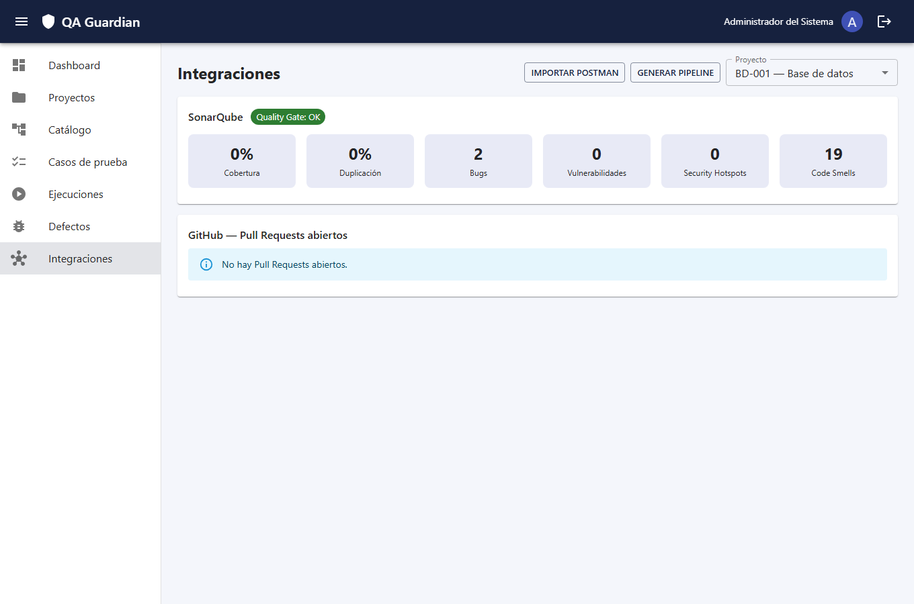
ECOSISTEMA
Integraciones: GitHub, SonarQube y CI/CD
1
GitHub
Publica el veredicto del gate como check y comentario en el Pull Request.
2
SonarQube
Trae calidad del código: bugs, code smells, cobertura y su quality gate.
3
CI/CD
Genera el pipeline que ejecuta las pruebas y detiene el despliegue si el gate falla.
SonarQube y GitHub conectados al proyecto

Slide 13
Crear → Automatizar → Ejecutar → Revisar → Aprobar
QA Guardian
El Quality Gate de tus despliegues.

